Slide 1
[ Tập .8 ]
Cách sử dụng thiết bị sưởi ấm an toàn
người tàn tật
phụ nữ
người lớn tuổi
người nước ngoài

Slide 2
Contents
[ Tập 8 ]
Cách sử dụng thiết bị sưởi ấm an toàn
1. Phòng cháy trong mùa đông_ 2p
2. Khi quần áo dính lửa_ 7p
3. Khi bị bỏng_ 10p
người tàn tật
phụ nữ
người lớn tuổi
người nước ngoài

Slide 3
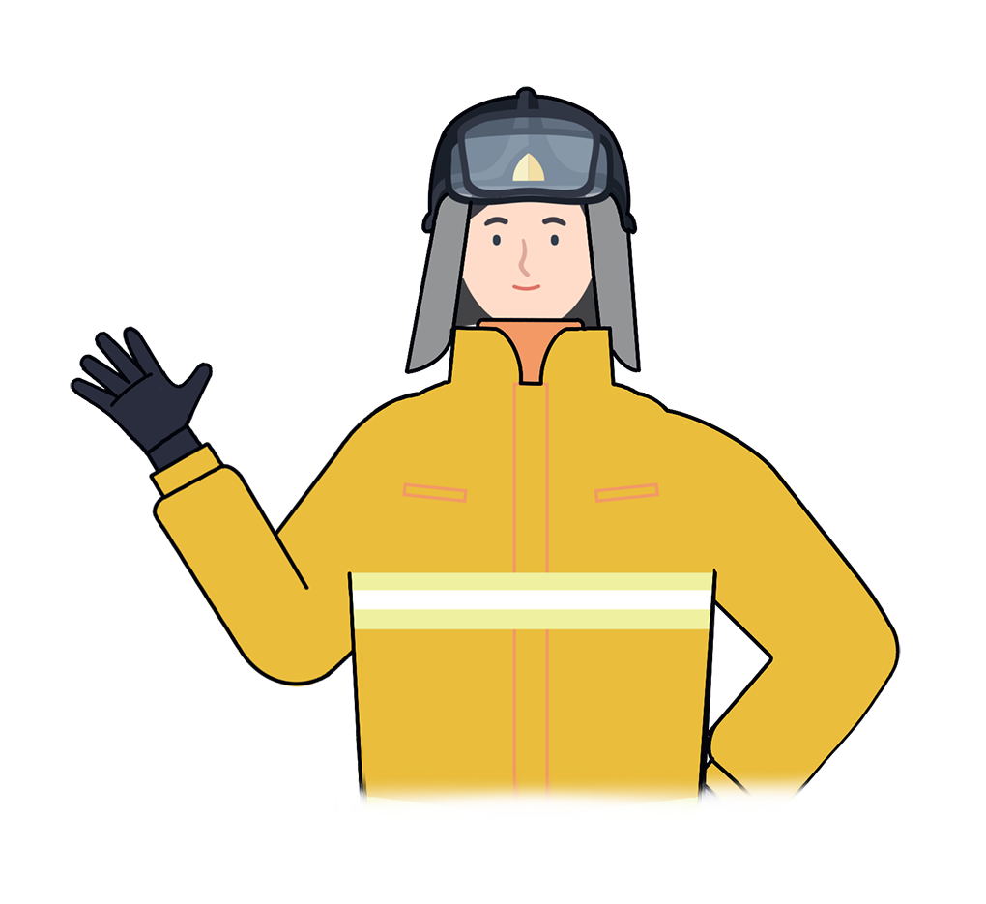
1
Phòng cháy trong mùa đông
“
Mùa đông HQ bắt đầu từ tháng 12 với không khí lạnh từ Siberia gây nên cảm giác rét buốt
Khí lạnh này bắt đầu từ tháng 12 đến khoảng tháng 2 và nhiệt độ luôn duy trì dưới 0 độ Thời tiết với tuyết rơi khắc nghiệt khiến nhu cầu sử dụng sưởii tăng cao và hoả hoạn do các thiết bị sưởi cũng nhiều lên nhanh chóng.
“
người tàn tật
phụ nữ
người lớn tuổi
người nước ngoài

Slide 4
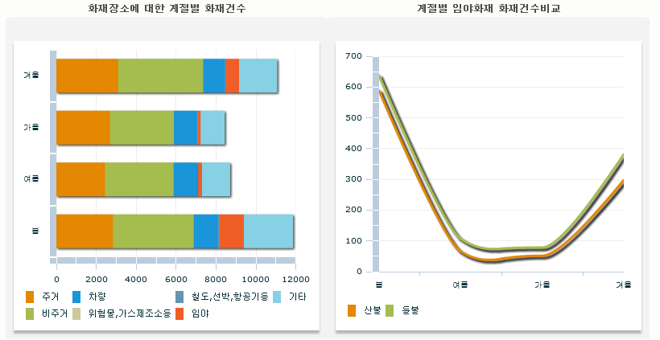
1
Phòng cháy trong mùa đông
Thống kê hoả hoạn theo mùa
Hỏa hoạn theo mùa và địa điểm
Số vụ cháy rừng theo mùa
Mùa đông
Mùa thu
Mùa hè
Mùa xuân
Không có người ở
Phương tiện
Đường tàu điện, Tàu thuỷ, Hàng không
Khác
Cháy rừng
Cháy trên cánh đồng
Vật nguy hiểm, Nơi sản xuất gas
Vùng rừng núi
Có người ở
Trung tâm thông tin hoả hoạn quốc gia(www.firedata.go.kr), thống kê hỏa hoạn theo từng mùa
người tàn tật
phụ nữ
người lớn tuổi
người nước ngoài

Slide 5
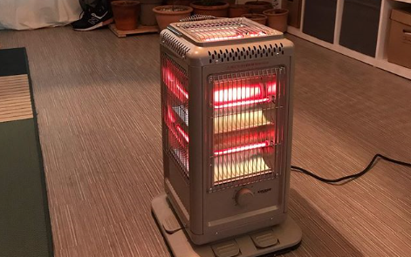
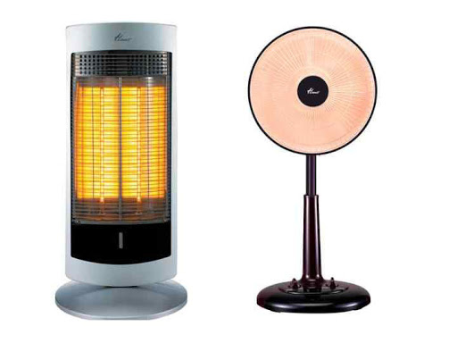
1
Phòng cháy trong mùa đông
Vào mùa đông nhu cầu sử dụng các thiết bị sưởi tăng cao,cũng là nguyên nhân của nhiều vụ hoả hoạn
Cần có thói quen đọc kĩ hướng dẫn sử dụng và tuân thủ quy tắc an toàn của các thiết bị sưởi nhiệt và sưởi sàn
người tàn tật
phụ nữ
người lớn tuổi
người nước ngoài

Slide 6
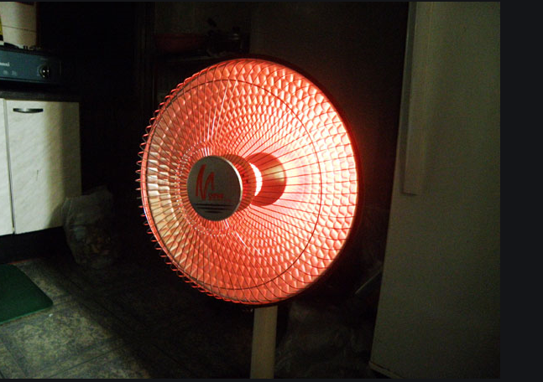
1
Phòng cháy trong mùa đông
Trên 1M
Giữ khoảng cách trên 1M giữa thiết bị sưởi nhiệt và các vật dụng dễ bắt lửa
người tàn tật
phụ nữ
người lớn tuổi
người nước ngoài

Slide 7
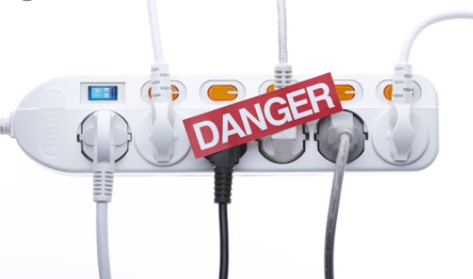
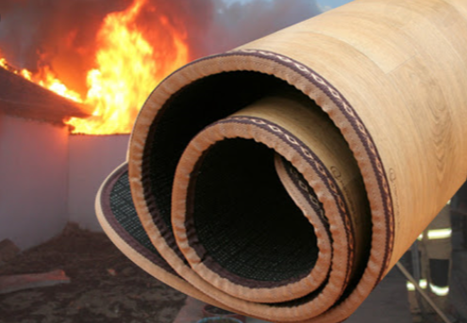
1
Phòng cháy trong mùa đông
Không cắm quá nhiều các thiết bị điện vào môt ổ cắm điện
Không cuộn tròn hay tạo áp lực lên tấm thảm sưởi điện
người tàn tật
phụ nữ
người lớn tuổi
người nước ngoài

Slide 8
2
Khi quần áo dính lửa
“
Khi đi ngoài trời lạnh về và chui vào lò sửa hay quạt sưởi làm bén lửa vào quần áo Phải làm sao đây?
“
người tàn tật
phụ nữ
người lớn tuổi
người nước ngoài

Slide 9
2
Khi quần áo dính lửa
Đầu tiên,không di chuyển mà phải đứng nguyên tại chỗ
Che mắt,mũi,miệng để tránh bỏng phần mặt và không bị hít khói vào người
người tàn tật
phụ nữ
người lớn tuổi
người nước ngoài

Slide 10
2
Khi quần áo dính lửa
Tiếp theo,nằm úp xuống đất
Thứ 3,lăn tròn người cho đến khi lửa tắt
Nếu xung quanh có người trợ giúp hãy dùng áo hoặc chăn đập mạnh để dập tắt lửa
người tàn tật
phụ nữ
người lớn tuổi
người nước ngoài

Slide 11
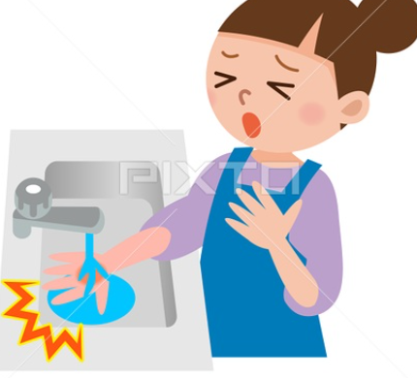
3
Khi bị bỏng
Khi bị bỏng,làm mát phần bỏng
bằng nước lạnh trong 20 phút
người tàn tật
phụ nữ
người lớn tuổi
người nước ngoài

Slide 12
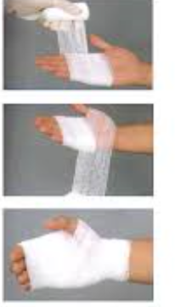
3
Khi bị bỏng
Làm ướt gạc y tế bằng nước muối sau
đó băng quanh vết bỏng để giảm đau
và tránh nhiễm trùng
người tàn tật
phụ nữ
người lớn tuổi
người nước ngoài

Slide 13
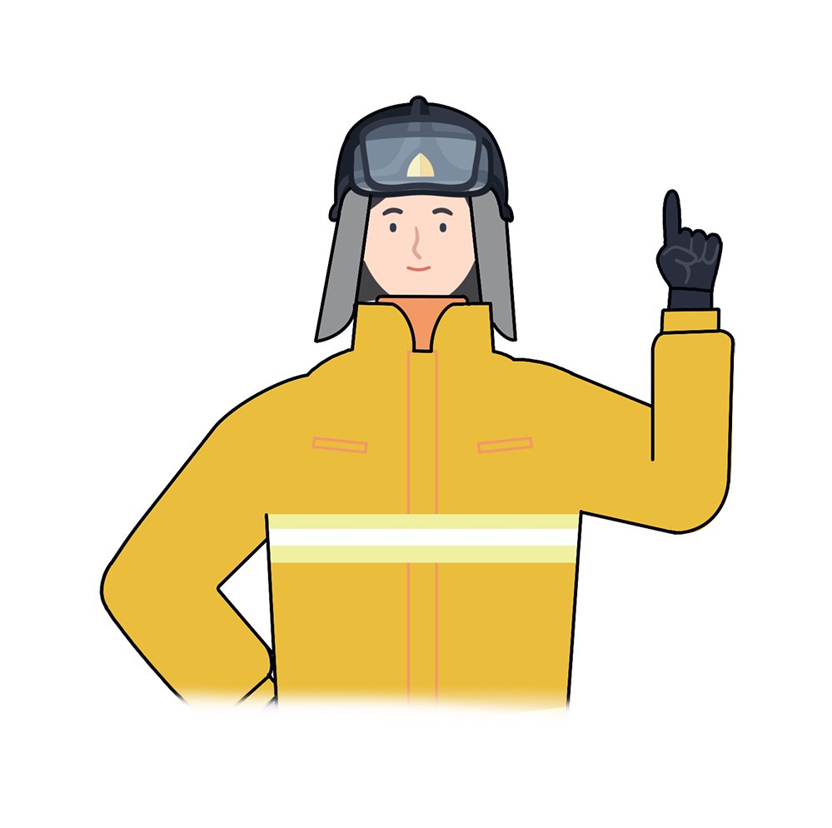
*
Chìa khoá trong an toàn cháy nổ
“
Thời tiết lạnh khiến nhu cầu sử dụng thiết bị sưởi tăng cao và dễ gây hoả hoạn
Khi xảy ra hoả hoạn hoặc bị bỏng hãy gọi ngay đến số 119 Hãy trải qua một mùa đông thật ấm áp và an toàn ở HQ
“
người tàn tật
phụ nữ
người lớn tuổi
người nước ngoài

Slide 14
Cách sử dụng thiết bị sưởi ấm an toàn
Giáo dục an toàn phòng và chữa cháy là nền tảng của hạnh phúc toàn dân.

